Slide 1
Використання методів ейдетики на уроках української мови та літератури вчителем Малойван В.В.

Slide 2
Грецьке слово “ейдос” означає “образ”. Ейдетизм – це здатність дуже яскраво уявляти собі предмет, якого немає в полі нашого зору.

Slide 3
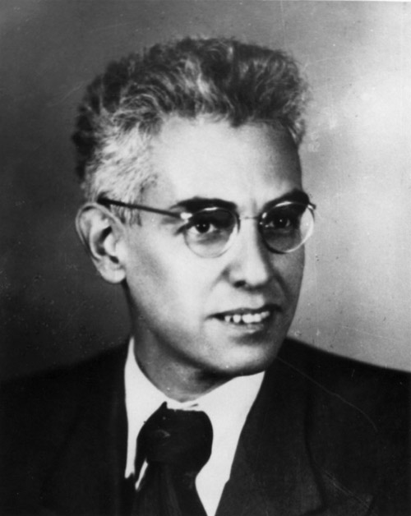
Вперше термін «ейдетика» був озвучений німецьким психологом Еріком Йєншем.

Slide 4
У 90-х роках ХХ століття ейдетика зацікавила російського вченого, доктора педагогічних наук І.Ю.Матюгіна, який з групою дослідників вивчив накопичений людством досвід ефективного запам’ятовування і розробив 27 методів образного розвитку уваги та пам’яті.
Ця методика спирається на вміння людини уявляти і фантазувати за допомогою зорових уявлень й відчуттів (тактильних, нюхових, смакових тощо).

Slide 5
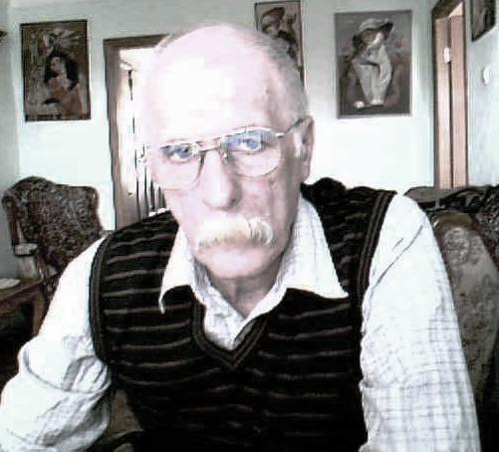
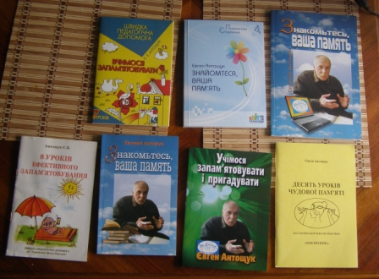
В Україні відкриття І.Ю.Матюгіна впроваджує Є.В.Антощук, керівник „Української Школи Ейдетики”.

Slide 6
«Школа ейдетики» пропонує новий підхід до освітніх і виховних технологій, який дає змогу кожному учневі легко та із задоволенням здобувати знання в будь – якому віці, відчуваючи задоволення від реалізації своїх здібностей.

Slide 7
Пам’ять пов’язана з уявою людини, а не із зубрінням. Основа пам’яті – це уява. «Поганої пам’яті взагалі не існує – буває лише невміння користуватися її можливостями», - стверджує Є.В. Антощук.

Slide 8
Методики ейдетики різноманітні:
● запам'ятовування слів;
● цифр;
● облич;
● імен;
● віршів;
● прозових текстів;
● номерів телефонів тощо.

Slide 9
У своїй роботі керуюся основними принципами – не нашкодь, допоможи і підтримай учня.

Slide 10
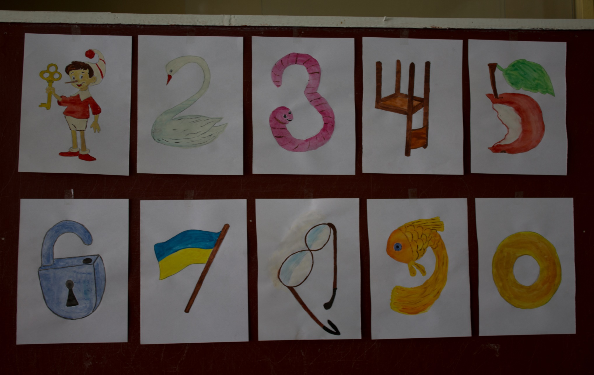
Метод запам’ятовування цифр та чисел.

Slide 11
Метод послідових асоціацій (піктограма)

Slide 12
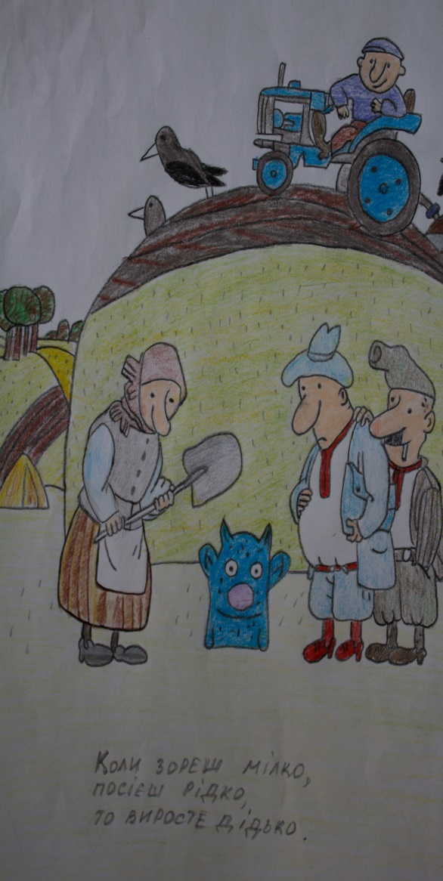
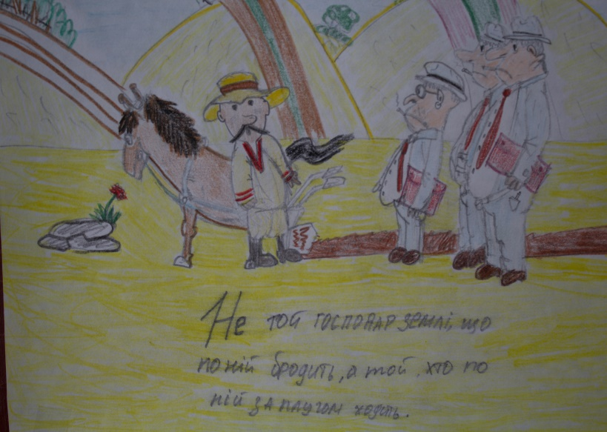
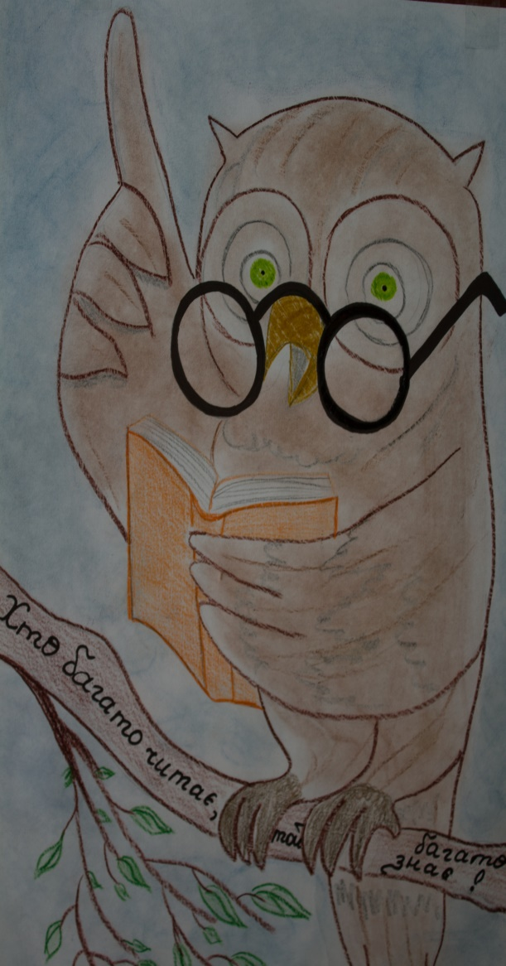
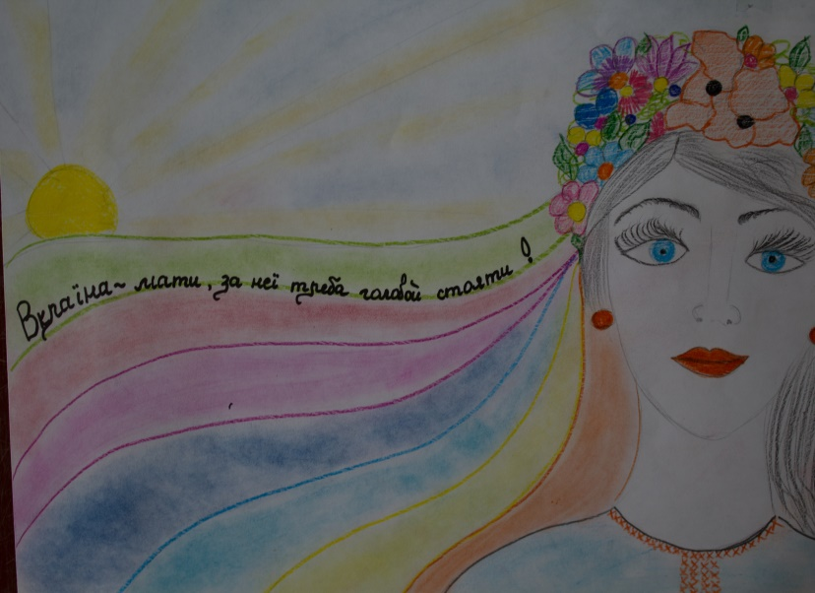
Піктограми до прислів’їв

Slide 13
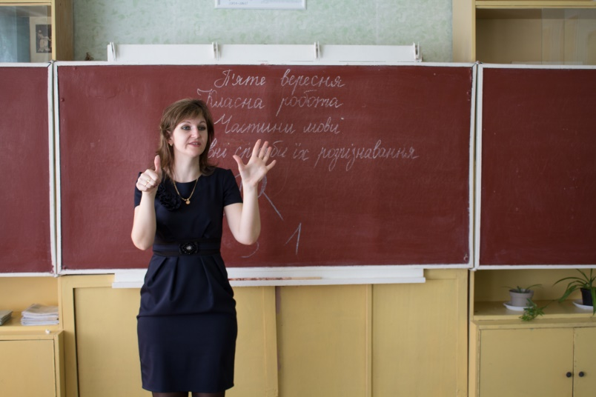
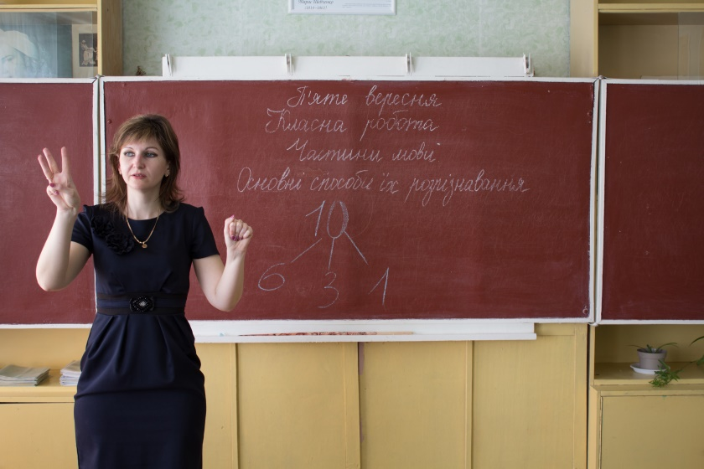
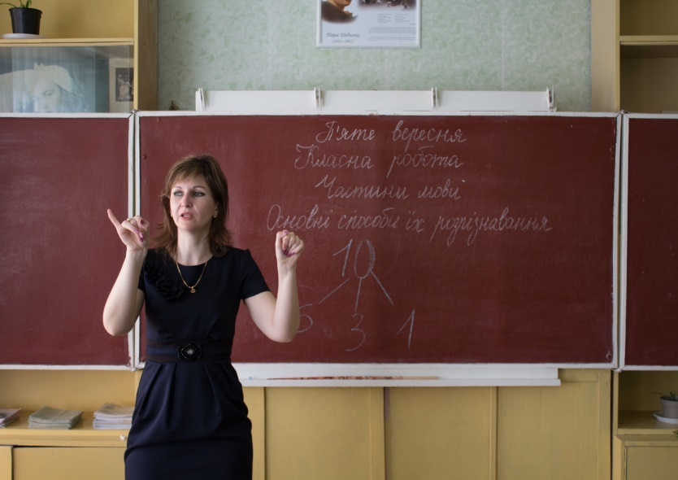
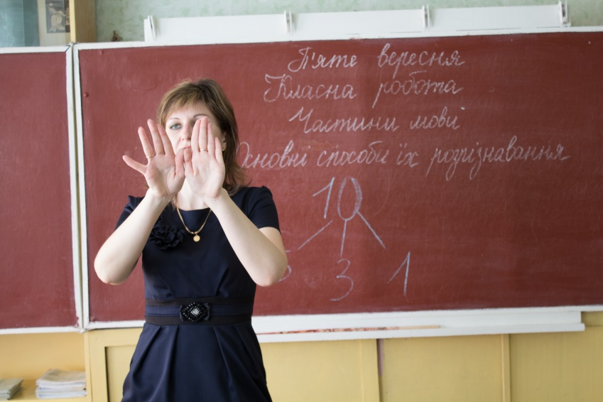
Метод запам’ятовування термінів і понять на пальцях

Slide 14
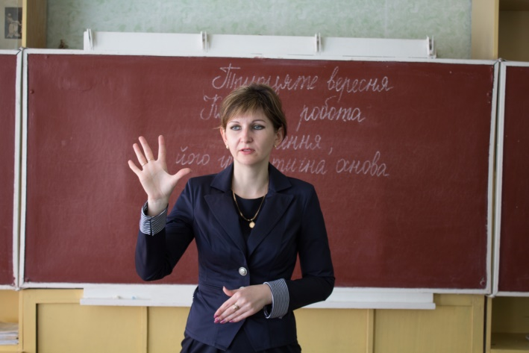

Slide 15
Метод асоціативного оживлення
Парні дзвінкі та глухі приголосні звуки
Баба Параска, дід Тимофій зебру смішили, жирафу шукали, джмелям і чайкам дзвеніли цвяшком, гукали ховраха, ґелґотали крокодилу.
Вживання м’якого знака
Де ти з’їси ці лини?
Написання слів іншомовного походження
Де ти з’їси цю чашу жиру?

Slide 16
Поради і рекомендації від «Школи ейдетики»:
- фантазуйте;
- усе, що хочете запам’ятати,- уявляйте!
- не удавайтеся до слів,
міркуйте образами;
- пам’ятайте: усе, що бачите, чуєте,
- відчуваєте - уже
запам’яталося;
- не уявляйте себе в бляклих тонах;
- невдача- це привід для роздумів, а не діагноз;
- пам’ять не замінить розуму.

